Slide 1

[ ]
비주얼 프로그래밍
요소설계 프로젝트
결과발표
김성근(조장) 김현준 이종석

Slide 2


Index
[ ]
01 프로젝트 목표
02 계획서 상의 연구내용
03 최종보고서 본문
04 자기평가

Slide 3
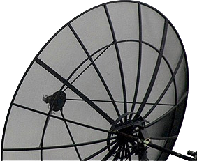
01 프로젝트 목표
[ ]
Visual Programming 프로젝트에서는 마이크로소프트에서 제공해주는
MFC(Microsoft Foundation Class)를 사용하여 실제로 사용 가능한 MFC 응용프로그램을 제작한다.
이 응용프로그램은 같은 그림 찾기 게임을 기반으로 해서 만들어진다.
이 게임은 Visual C++ MFC 윈도우 응용프로그램(저자:성윤정)에서 제공되는 코드이며,
이 코드를 이용하여 한 학기 동안 배운 다양한 MFC API를 이용하여 해당 프로그램을 확장한다.
응용프로그램을 만들어 가는 과정을 통하여 MFC에서 발생하는 메시지인 Window Message, Command Message, Control Notification Message에 대해서 이해하고 처리할 수 있는 능력을 향상시키고, MFC 응용 프로그램의 기본 골격을 이루는데 절대적인 클래스 4가지의 CWinApp, CDocument, CFrameWnd, CView 관계를 이해하도록 한다. 이런 과정을 통하여
응용프로그램 설계 과정에 대해서 이해하고, 추후 Ios Application이나 Android Application
개발에 필요한 개념을 이해하고 적용할 수 있는 역량을 키우도록 한다.

Slide 4
02 계획서 상의 연구내용
1. 게임모드를 연습모드와 랭킹모드 두 가지를 할 수 있도록 구현한다.
메뉴 구성
게임
새 게임
게임모드
랭킹모드
연습모드
고급
중급
초급

Slide 5
02 계획서 상의 연구내용
2. 사용자가 선택할 수 있는 모양을 제공한다.
메뉴 구성
게임
모양변경
둘리
포켓몬스터
원피스

Slide 6
02 계획서 상의 연구내용
3. 통계기능을 제공한다.
메뉴 구성
게임
통계

Slide 7
02 계획서 상의 연구내용
4. 네트워크를 이용하여 대전할 수 있는 기능을 추가한다.
메뉴 구성
게임
새 게임
게임모드
랭킹모드
연습모드
대전모드(추가)
대전
채팅
기권

Slide 8
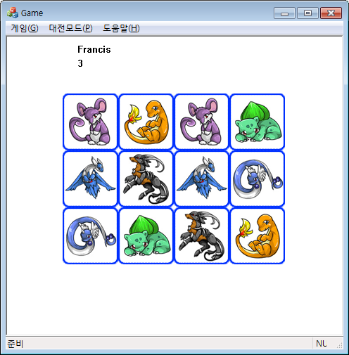
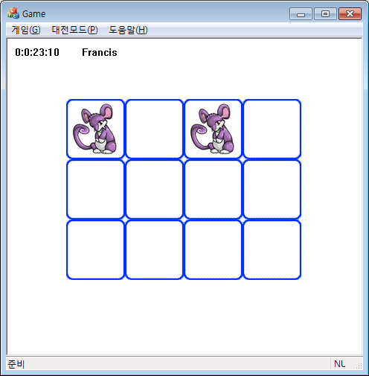
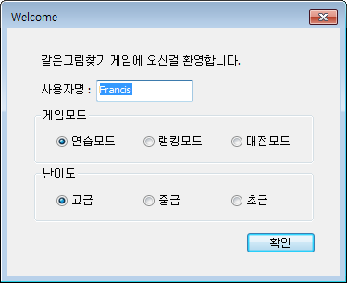
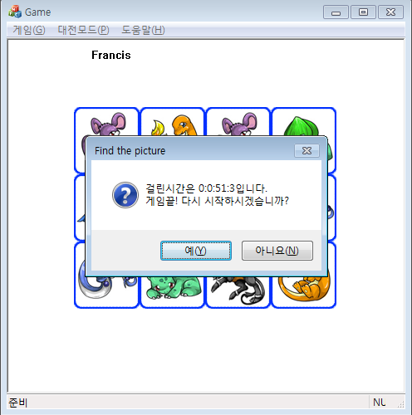
03 최종 보고서 본문
1. 연습모드 실행화면

Slide 9
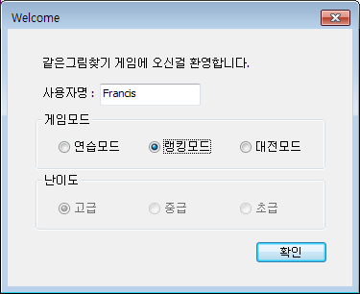
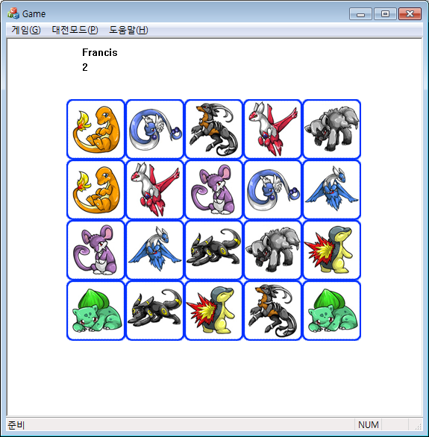
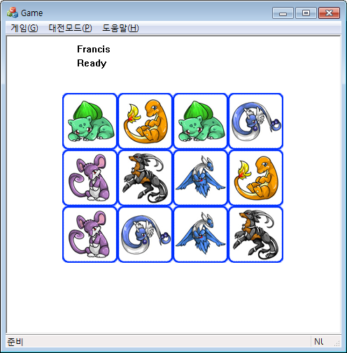
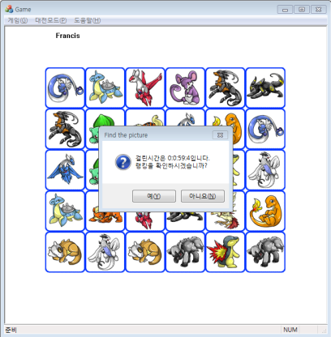
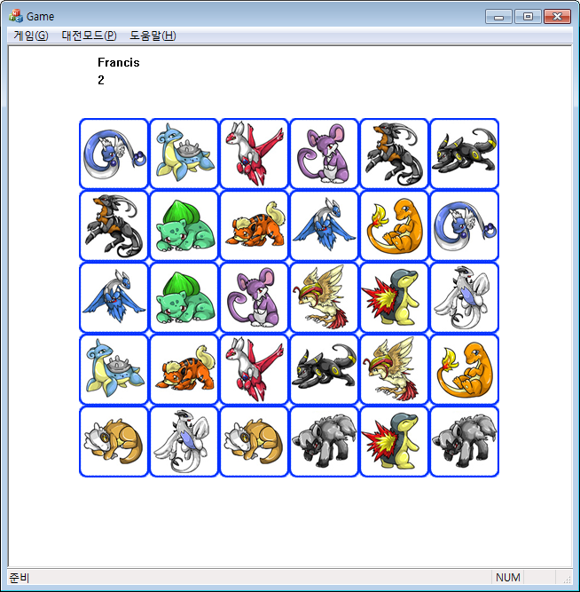
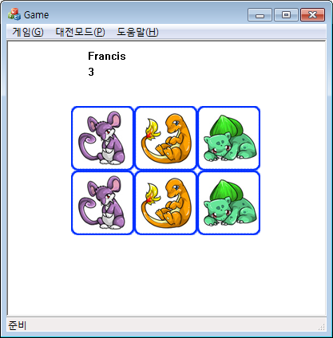
03 최종 보고서 본문
2. 랭킹모드 실행화면

Slide 10
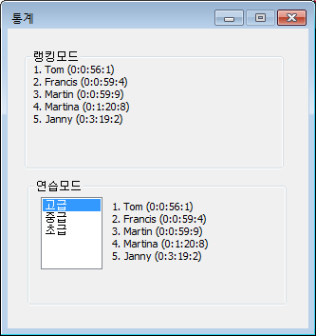
03 최종 보고서 본문
3. 통계화면

Slide 11
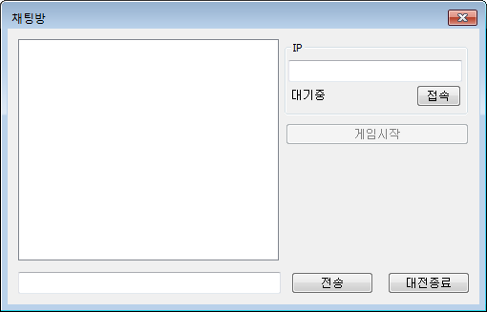
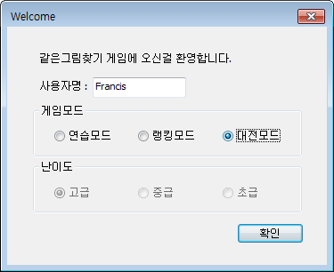
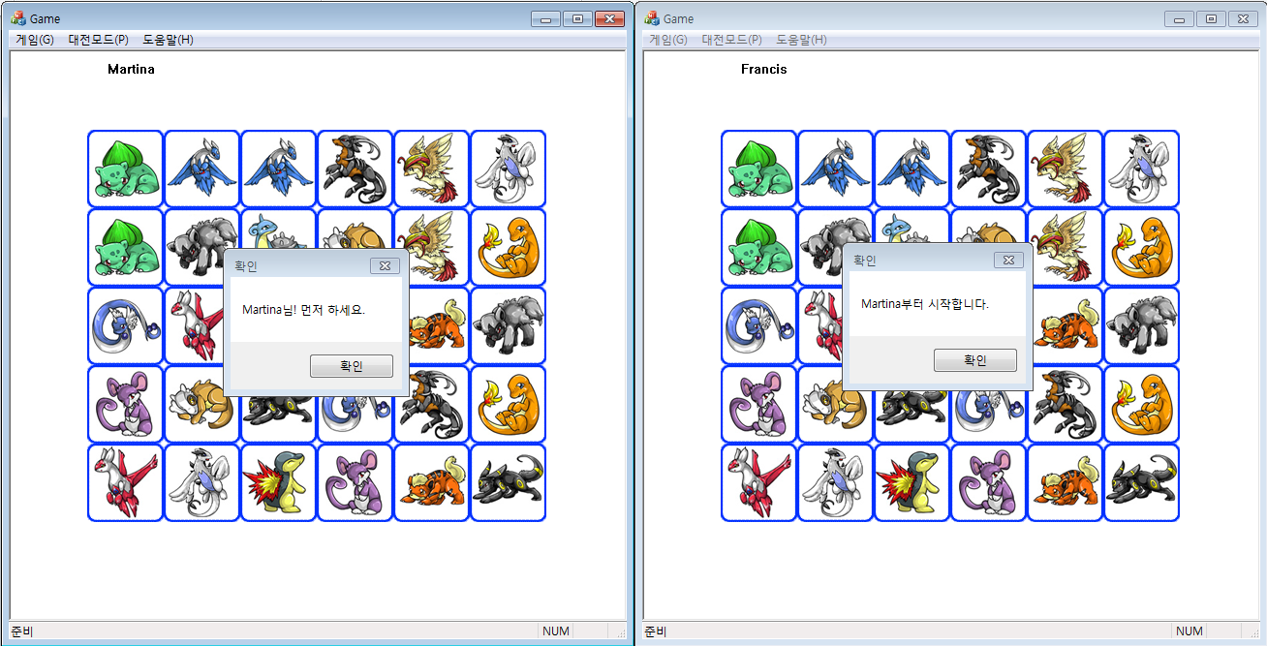
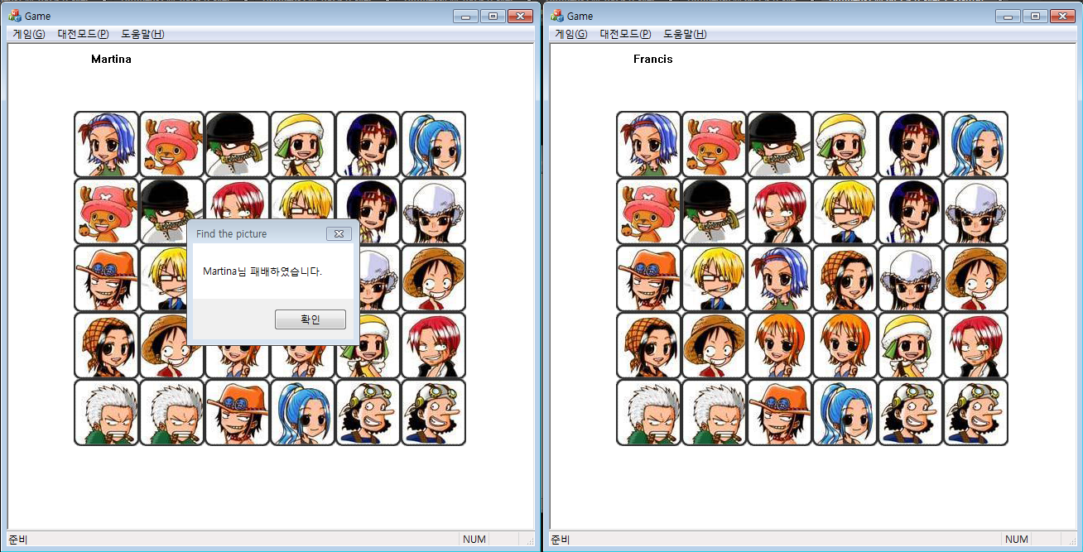
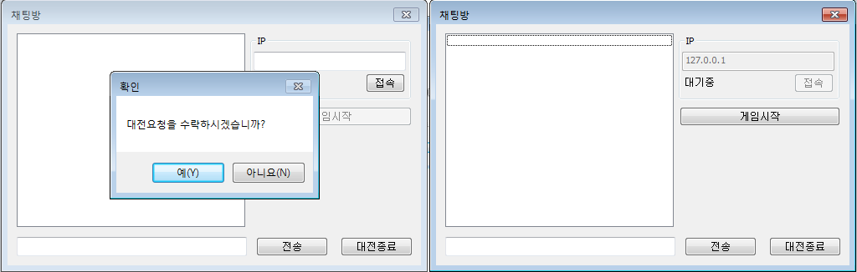
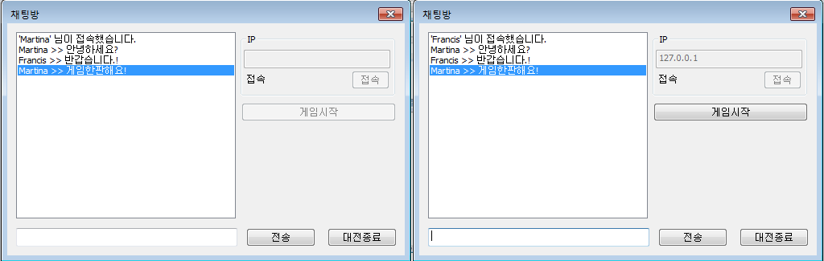
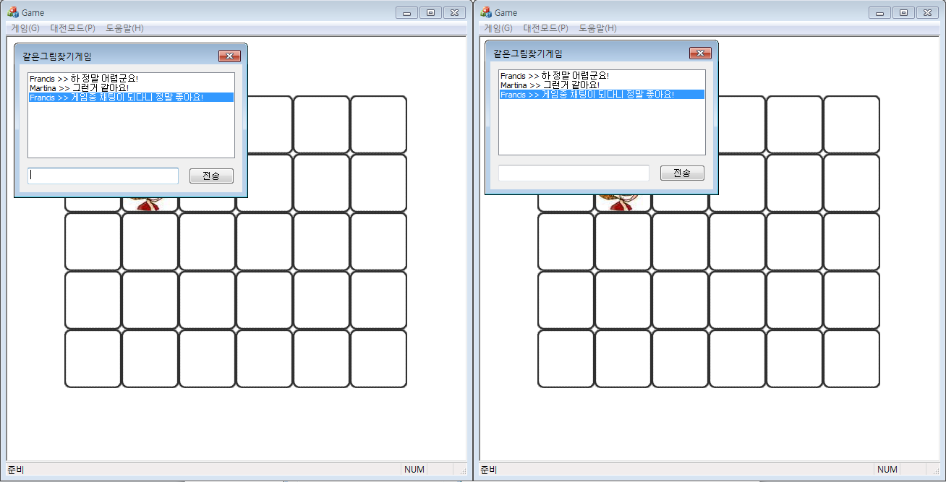
03 최종 보고서 본문
03 최종 보고서 본문
4. 대전모드 실행화면
3. 대전모드 실행화면

Slide 12

04 자기평가
[ ]
같은 그림 찾기 게임 프로그램 구현에 있어 윈도우에서 기본적으로 제공되는 게임에 있는 기능을
참고하여 기능적인 구성에서는 최대한 사용 가능 하도록 구현하려고 하였다.
초기 네트워크 연결을 생각하지 않고 개발을 했었기 때문에, 네트워크가 연결되지 않은 상태에서의 게임이라면
UI가 개선된다는 가정하에 윈도우에서도 사용 가능하다고 생각한다.
하지만 네트워크에 연결되는 상태에 대해서는 많은 작업이 더 필요하다고 생각한다. 윈도우에서 기본적으로 제공되는 네트워크 게임의 경우에는 서버에 접근하여 상대방을 자동적으로 찾아주는 시스템을 가지고 있다. 현재 우리 게임에서는 상대방의 IP를 직접 쳐서 접근 해야 한다는 한계점이 있어, IP에 대하여 모르는 사용자라면 전혀 접근 할 수 없는 상태가 된다. 따라서 이 점에 대하여 해결되지 않으면 많은 사용자가 사용할 수 없게 된다. 그리고 이 점 이외에도 네트워크 게임에 대해서 로그인 이라던가 데이터베이스를 이용한 전적 관리와 같은 것이 바탕이 되어야 사용자가 사용하기에 적절한 게임이 된다고 생각한다.
따라서 현재까지 제공되는 기능만으로는 로컬 게임으로서는 적절하지만 네트워크 게임으로는 부적절하다고 생각이 된다. 네트워크 게임에 대해서 여러 가지 기능이 추가되고, UI적으로 개선되어야만 게임으로서 기능이 전부 갖춰졌다고 생각할 수 있을 것이다.

Slide 13









[ ]
감사합니다

